Slide 1


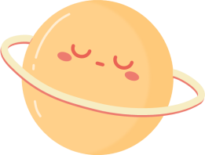







soft
SKILS
soft
SKILS
By Your Israa

Slide 2


Table of Contents
Table of Contents
L E S -- 1
L E S -- 2
L E S -- 3
L E S -- 4
L E S -- 5

Slide 3

LES 01
LES 01
Wordcloud over jouw doelen

Slide 4

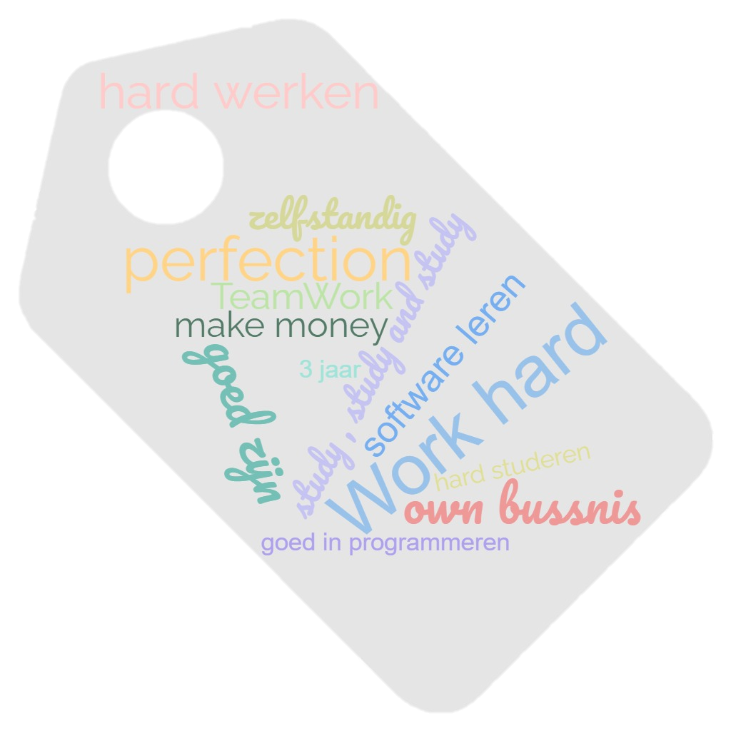
Wordcloud

Slide 5
LES 02
LES 02
Flowchart / Trello

Slide 6
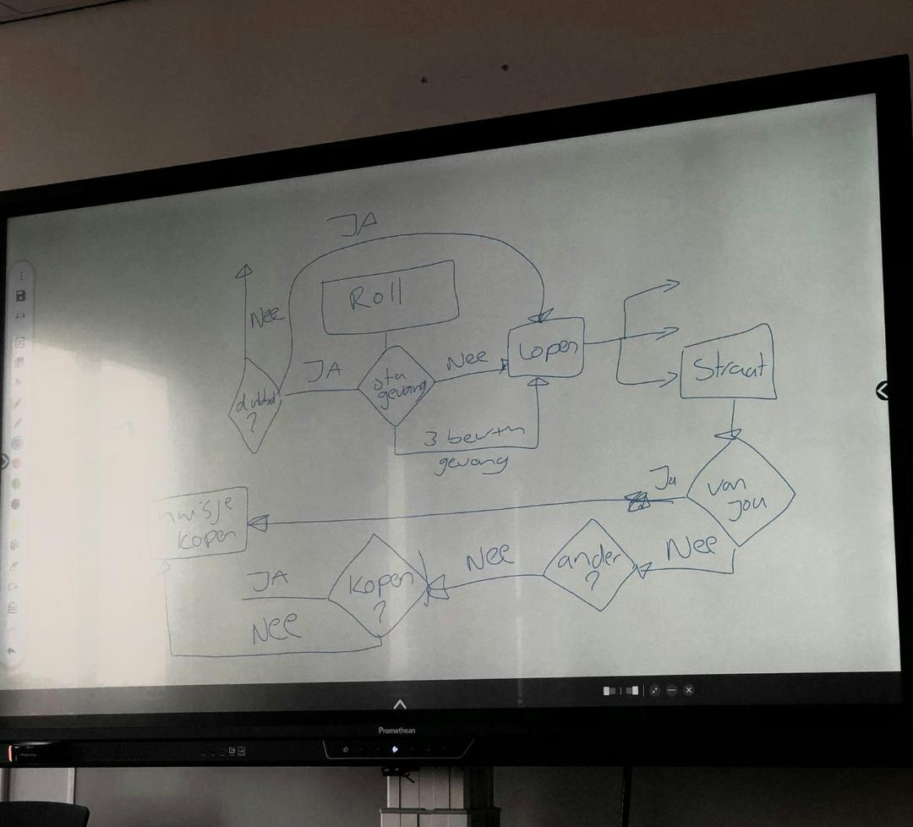
Flowchart - Trillo
Flowchart - Trillo
Flowchart
01
Een foto van de klassikale flowchart..
Ik was niet in de les en dus daarom ik heb geen flowchart gemaakt!
02
Trillo
Link naar mijn Trello:
https://trello.com/b/EdsFXqh3/devskills

Slide 7
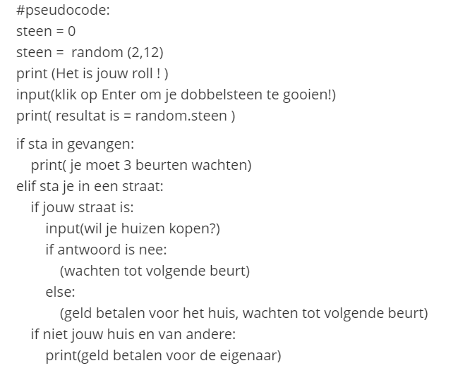
Flowchart - Trillo
Flowchart - Trillo
pseudocode
01
In de foto hiernaast zie je mijn pseundcode.
02
Trillo
Link naar mijn Trello:
https://trello.com/b/EdsFXqh3/devskills

Slide 8
LES 03
LES 03
Communicatie game – Raadsel - Meme

Slide 9
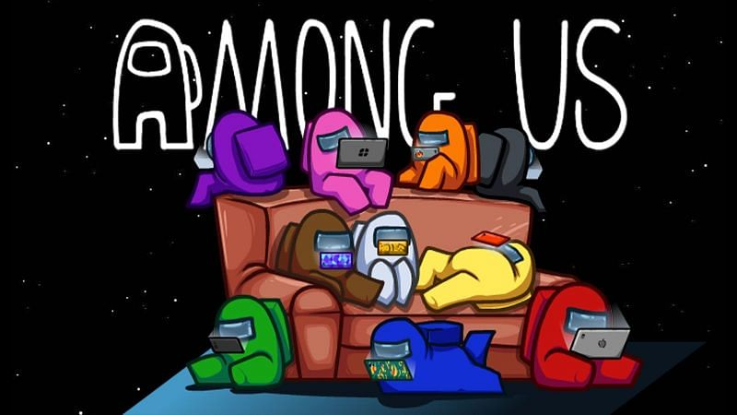
—Communicatie game
—Communicatie game
Among Us is een communicatie game want spelers moeten ontdekken wie van hen een impostor (bedrieger) is. Ze communicatie met andere (online) spelers via chat.

Slide 10
Raadsel
Raadsel
1e oplossing
2e oplossing
3e oplossing
3e oplossing
Dit betekent dus dat als 5 van de bovenste rij + 4 van de onderste rij 9 is, het (?) een getal moet zijn dat je bij 3 optelt en je krijgt 9 als antwoord en dat is 6.
van bovenste rij 1 + van de onderste rij 4 = kom je op 5 , en 3 van de bovenste rij + 2 van de onderste rij is 5.
Bovenste rij is oneven getallen en de onderste rij is stappen van even getalen.
elke nummer wordt opgetel bij (1) = (1+1 = 2 , 2 + 1 = 3 , 3 + 1 = 4 ,etc)

Slide 11
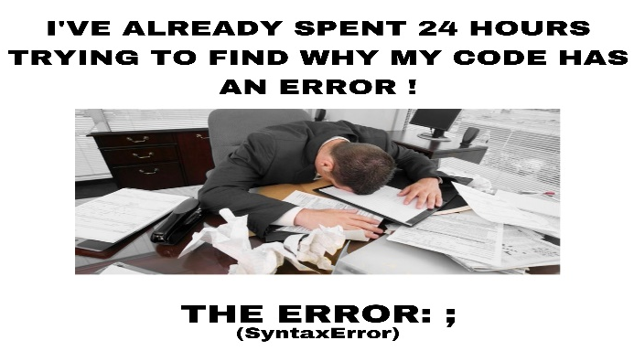


MEME
MEME
+
Meme
+
+
Een meme over iets dat je op school hebt meegemaakt

Slide 12
LES 04
LES 04
Uitbreiding verzinnen

Slide 13
Uitbreiding verzinnen
Uitbreiding verzinnen
Verzin een uitbreiding voor het klassikale gemaakte programma

Slide 14
LES 05
LES 05
Multiple Choice - bug programma - uitbreiding op UNO

Slide 15
Multiple Choice
Multiple Choice
vraag 01
vraag 02
Waarvoor gebruik je (int)?
integer.
.Float.
Complex
internal
Welk type programmering ondersteunt Python?
1. bject-oriented programming
.
2. structured programming
3. functional programming.
4. Alles wat genoemd klopt.

Slide 16

Bug opdracht
Bug opdracht
Ik schreef mijn beschrijving in programma over hoe de code werkt :).

Slide 17
UNO Uitbereiden
Add Your Title
Add Your Title
Dus:
Als je de joker kaart hebt, laat het aan anderen zien.
Als iemand een "+4" of "+2" kaart plaatst, hoef je tijdens het spel geen +2 of +4 te trekken.
Als het spel klaar is en je nog steeds de jokerkaart hebt, zijn dat 100 punten.
Als alle kaarten klaar zijn en je de joker nog hebt, win je het spel.Maar als iemand voor je volgende beurt klaar is, verlies je het spel.
joker kaart: _Als je de jokerkaart hebt, hoef je niet in het hele spel 2 of 4 kaarten te trekken en je beurt over te slaan. Je mag gewoon doorspelen Als je de jokerkaart hebt, moet je die aan anderen laten zien en dan weten ze dat ze je geen kaarten hoeft te trekken.

Slide 18
Do you have any question?

